Slide 1
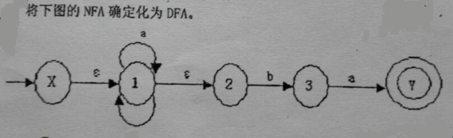
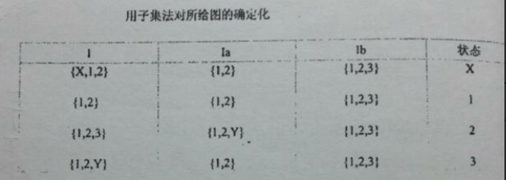
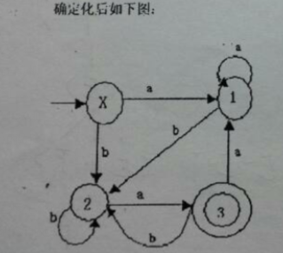
转化后的初态终态
我们一般默认将表格(0,0)位置的集合表示为DFA的初态而将含有NFA终态的集合表示为DFA的终态。

Slide 2
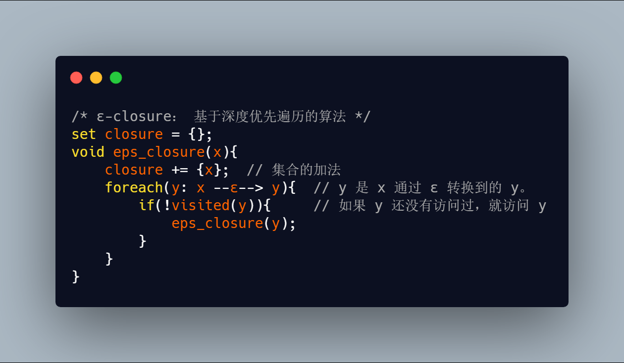
算法解释
算法可以提前运行终止，因为状态数是有限的。
时间复杂度
最坏的情况 O(2^N)
但是实际中不常发生，因为并不是每个子集都会出现。

